Slide 1


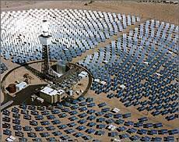
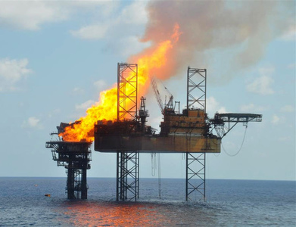
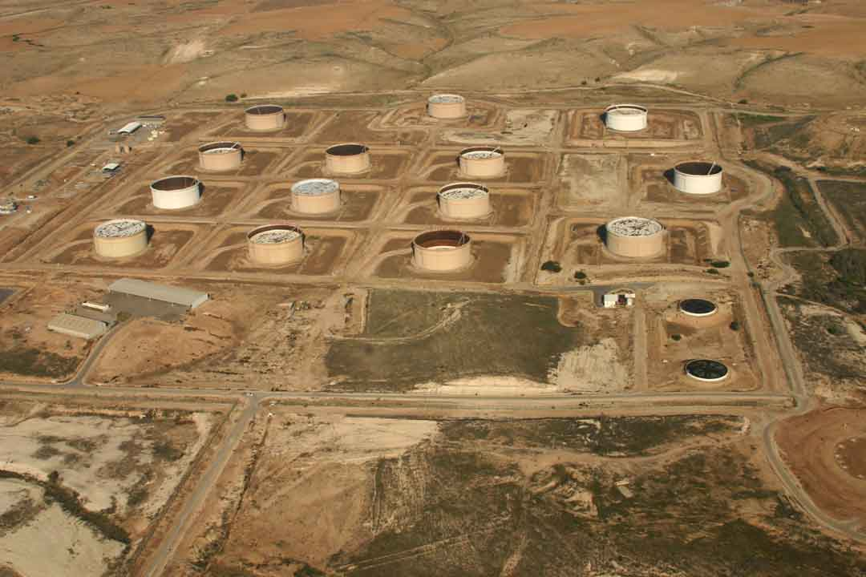
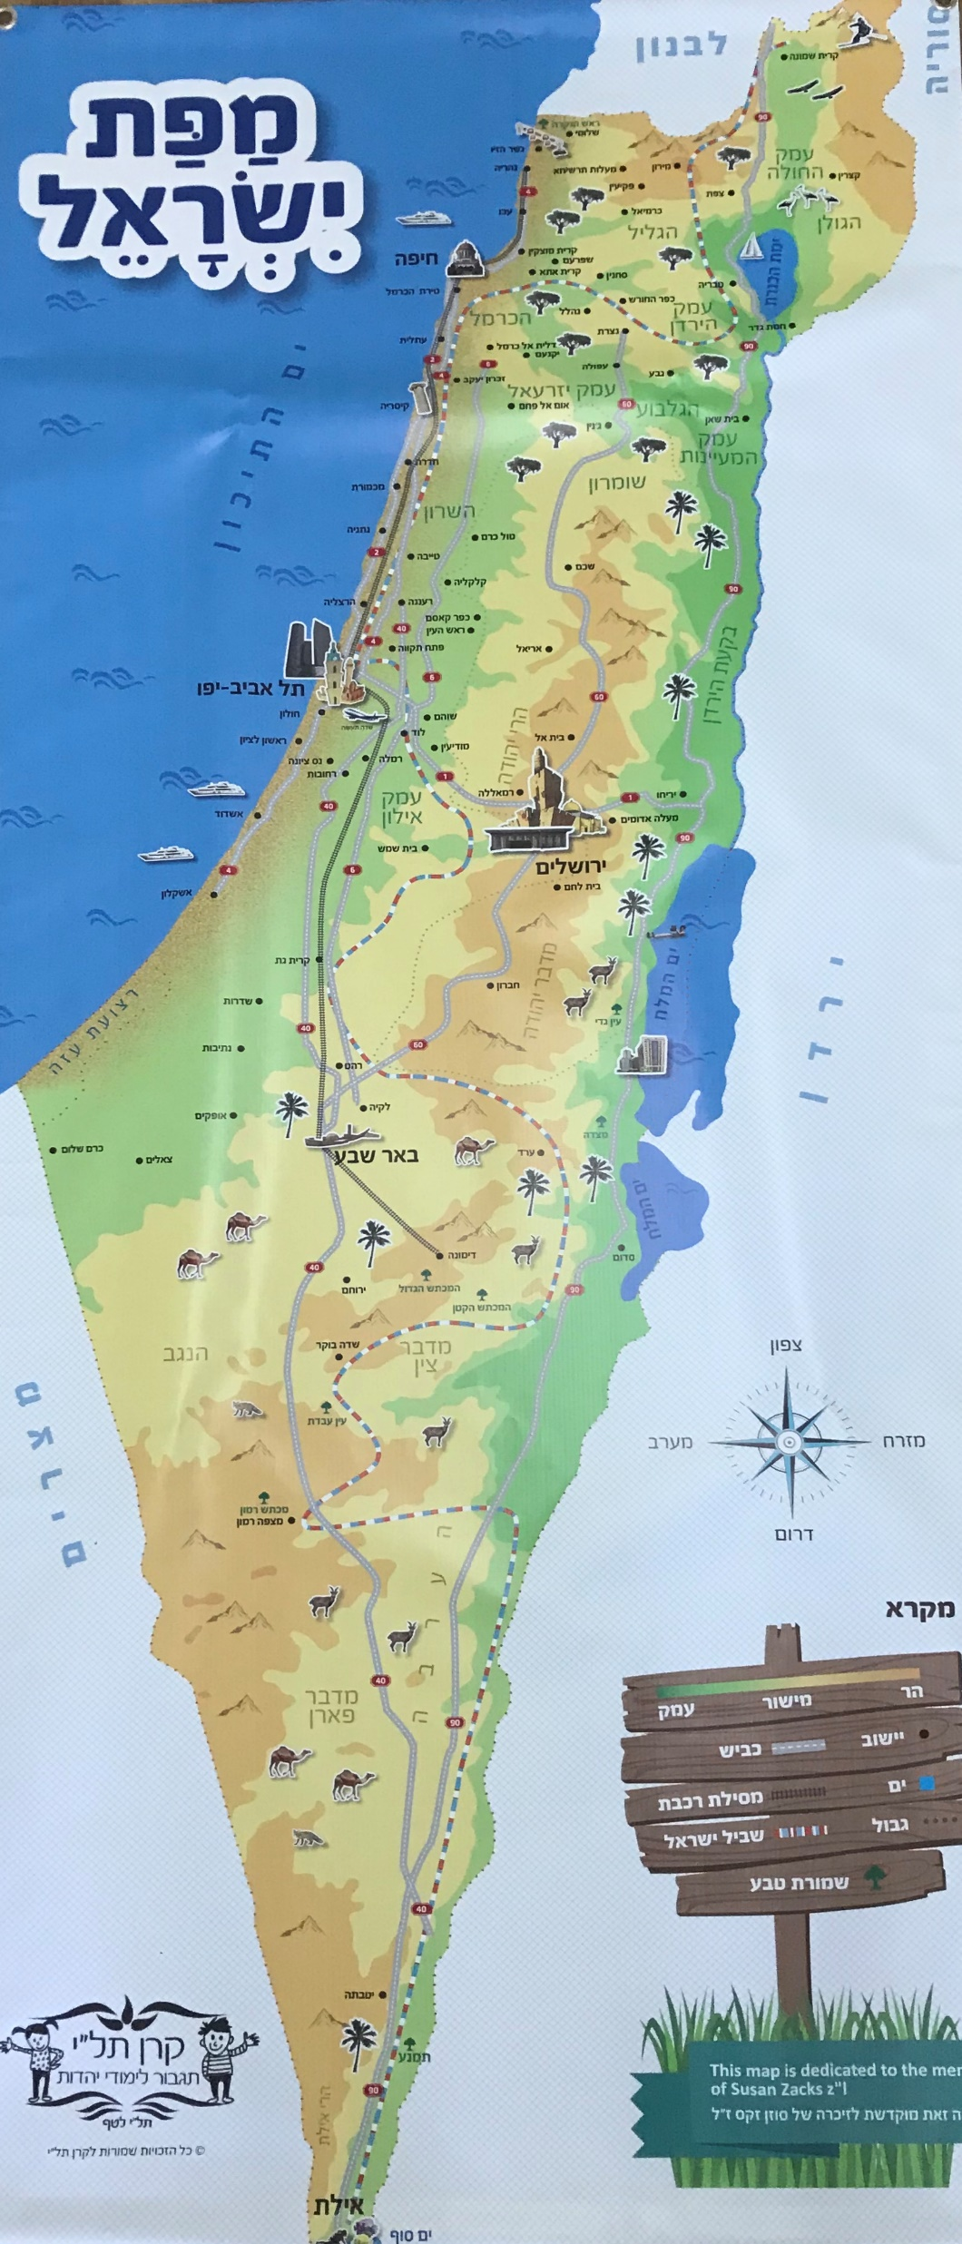

סיור תשתיות 6.6.2019 – לו"ז
שעה | פעילות
06:30-08:30 | נסיעה ממב"ל לאשלים
08:30-09:00 | ארוחת בוקר באשלים
09:00-09:15 | תצפית וסקירה על תחנת הכוח התרמו-סולארית
09:30-09:45 | סיור רכוב בתחנת הכוח
10:00-10:30 | נסיעה ל 'גבעת שמן'
10:30-12:00 | סקירה וסיור במסוף הדלק
12:15-13:00 | ארוחת צהרים בביסנ"מ
13:00-14:30 | נסיעה לאשדוד
14:30-17:00 | סקירה + שיט לאסדה
17:00-19:00 | נסיעה חזרה למב"ל ופיזור בתחנות הרכבת.
מב"ל
אסדת הגז
בסיס ח"י
גבעת שמן
אשלים

Slide 2
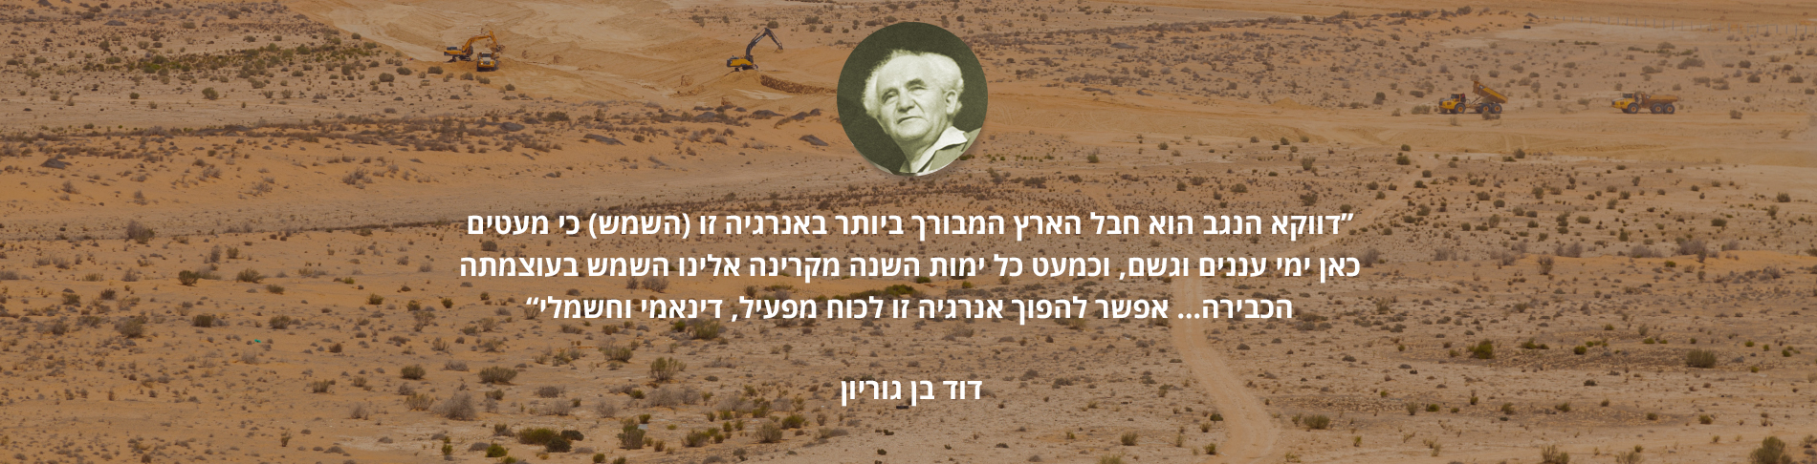
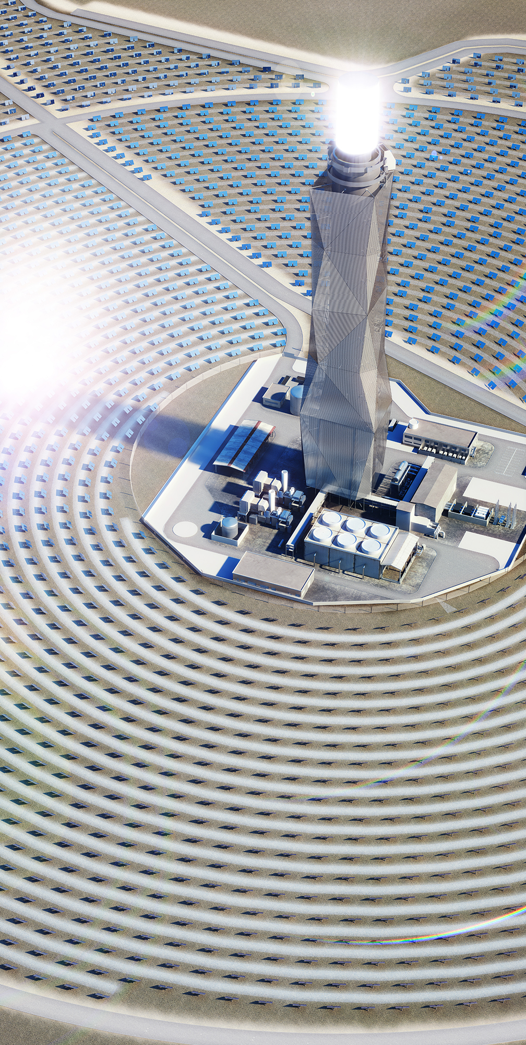
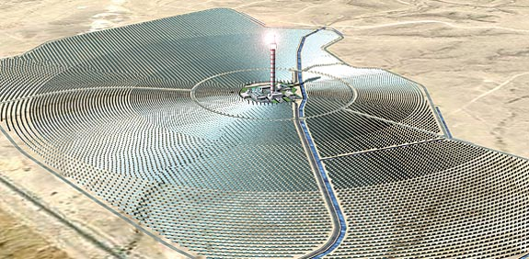
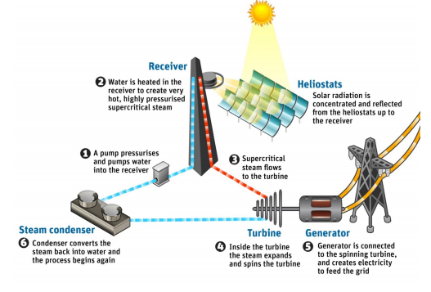
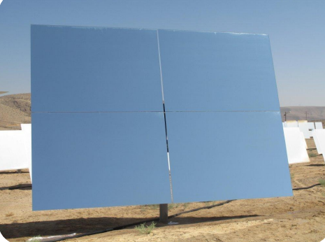
חלון ראווה לטכנולוגיות סולאריות באשלים
החלטת המדינה (החלטה מס' 4450) משנת 2009, שמה למטרה את ייצור החשמל
מאנרגיות מתחדשות, בהיקף של 10% ממשק החשמל במדינה, עד שנת 2020.
זאת כחלק מההתחייבות במהלך הועידה בפריס (דצמ' 2015) להגיע ל-17% עד 2030.
האתר מדגים 3
טכנולוגיות שונות
ומייצר כחצי אחוז מצריכת החשמל במדינת ישראל.
שדה פוטו-וולטאי(PV)
שדה תרמו-וולטאי
שדה תרמו-סולארי היברידי

Slide 3
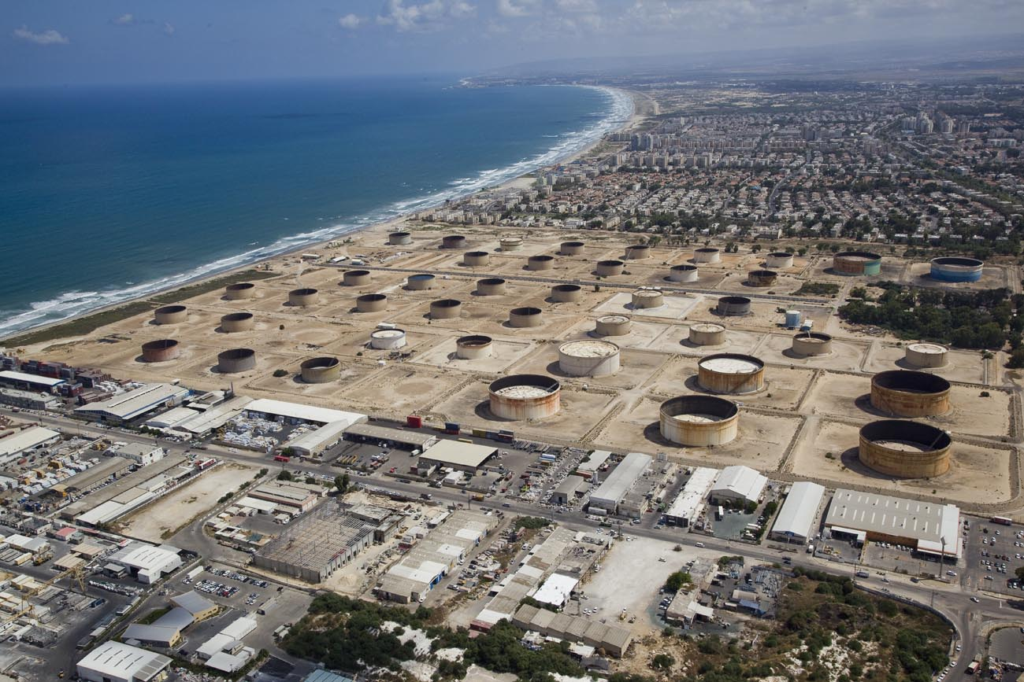
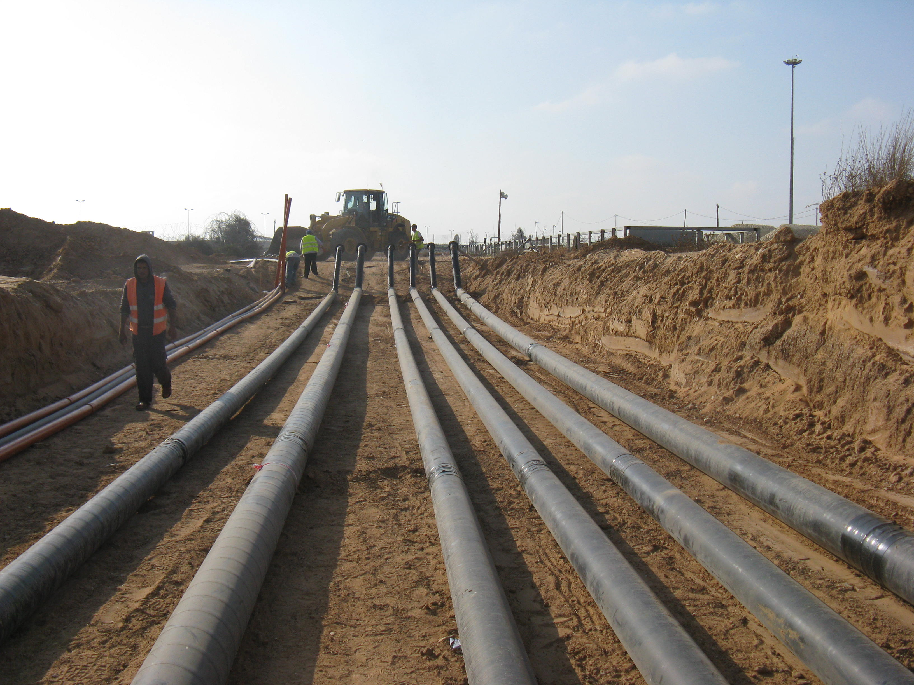
משק
הדלק
משק הדלק
בזכות האנרגיה המופקת מנפט גולמי ותזקיקיו, מפחם ומגז טבעי, ביכולתנו לנהל
אורח חיים נורמטיבי. כדי שחומרי הגלם יעובדו ויגיעו לצרכנים, מפעילה ממשלת ישראל
את חברת תשתיות נפט ואנרגיה בע"מ (תש"ן).
תש"ן, הינה חברת התשתית הלאומית של משק הדלק והאנרגיה בישראל ונמצאת
בבעלות מלאה של המדינה.
החברה, אחראית לספק את צורכי משק האנרגיה, בשגרה ובחרום ופעילותה מתמקדת
ב - 4 תחומי פעילות עיקריים:
פעילות בנמלים - שירותי נמל הכוללים פריקה וטעינה של נפט גולמי ושל מוצריו.
אחסון - אחסון של נפט גולמי ומוצריו: מזוט, סולר, קרוסין ובנזין.
הולכה - הזרמה של הנפט הגולמי ושל מוצריו ברשת קווים ארצית המקשרת בין בתי הזיקוק, אתרי האחסון והצרכנים הגדולים (חברת חשמל, מערכת הביטחון, נתב"ג,
חוות ניפוק למכליות כביש ועוד).
ניפוק - ניפוק מוצרי דלק לחברות השיווק השונות.
לתש"ן, חברת בת בשם קו מוצרי דלק בע"מ (קמ"ד), הנמצאת בבעלותה המלאה אחראית בין היתר על תכנון, הקמה, הפעלה ותחזוקה של מערכות הקווים הרבות להולכת תזקיקי הנפט. מאחר ופעילות החברות נוגעת לטיפול בנפט ומוצריו, ניתן דגש על מקצועיות, איכות הסביבה ובטיחות. לשם כך, מקיימות החברות שיתופי פעולה עם הגורמים הרלבנטיים לרבות המשרד להגנת הסביבה, רשויות מקומיות ופיקוד העורף ופועלות בהתאם להנחיותיהם
ולדרישות החוק. נוסף על כך, נתח רב מפעילות החברות מתמקד במניעת זיהום, בבקרה וניטור ובטיפול בזיהום במקרה הצורך.

Slide 4
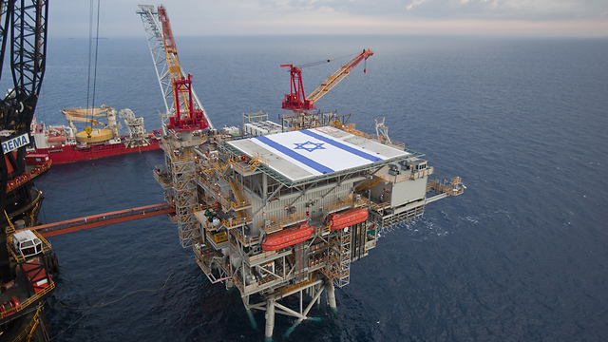
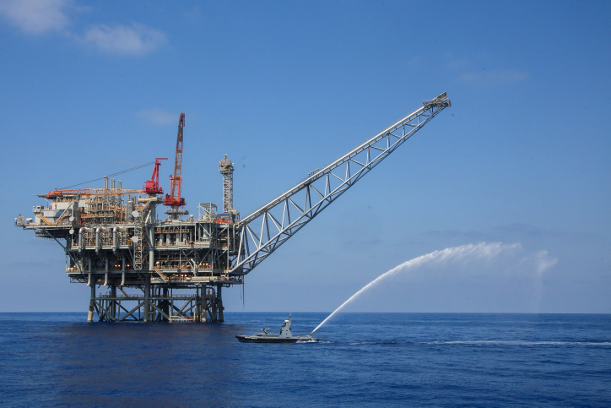
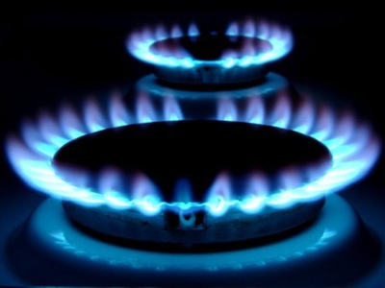
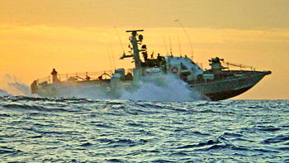
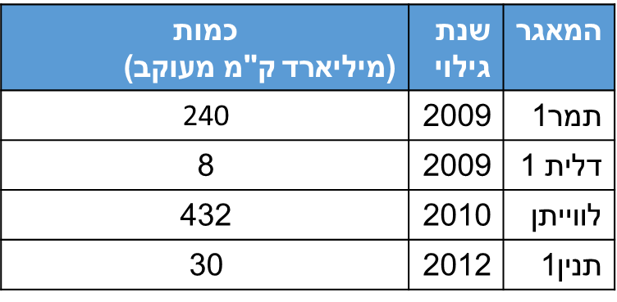
אסדות ותשתית הולכת גז בישראל

